Slide 1



Slide 2
강사 소개

Slide 3

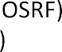

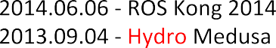


릴리즈
컨퍼런스 개최 중국 컨퍼런스 개최 일본 컨퍼런스 개최 프랑스
컨퍼런스 개최 스페인
컨퍼런스 개최 일본 릴리즈
릴리즈
컨퍼런스 개최 캐나다 릴리즈
으로 이름 변경 구
컨퍼런스 개최 한국 릴리즈
컨퍼런스 개최 독일
릴리즈
컨퍼런스 개최 미국 릴리즈
개최 홍콩
릴리즈
컨퍼런스 개최 독일
개발 관리
릴리즈 컨퍼런스 개최 미국
릴리즈
릴리즈 릴리즈
릴리즈
릴리즈 개발
가
라는 이름으로 개발 시작
스탠포드 대학 남캘리포니아 대학
1)
2)
https://www.ros.org/ https://www.openrobotics.org

Slide 4
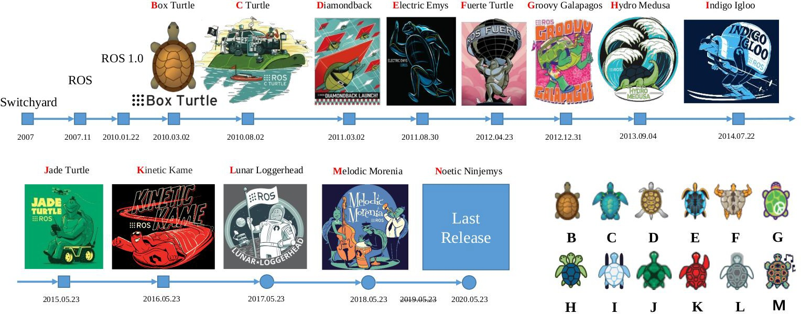
ROS 1의 마지막 버전
(Python 2.7과 같은 운명!)
1)
http://wiki.ros.org/Distributions

Slide 5
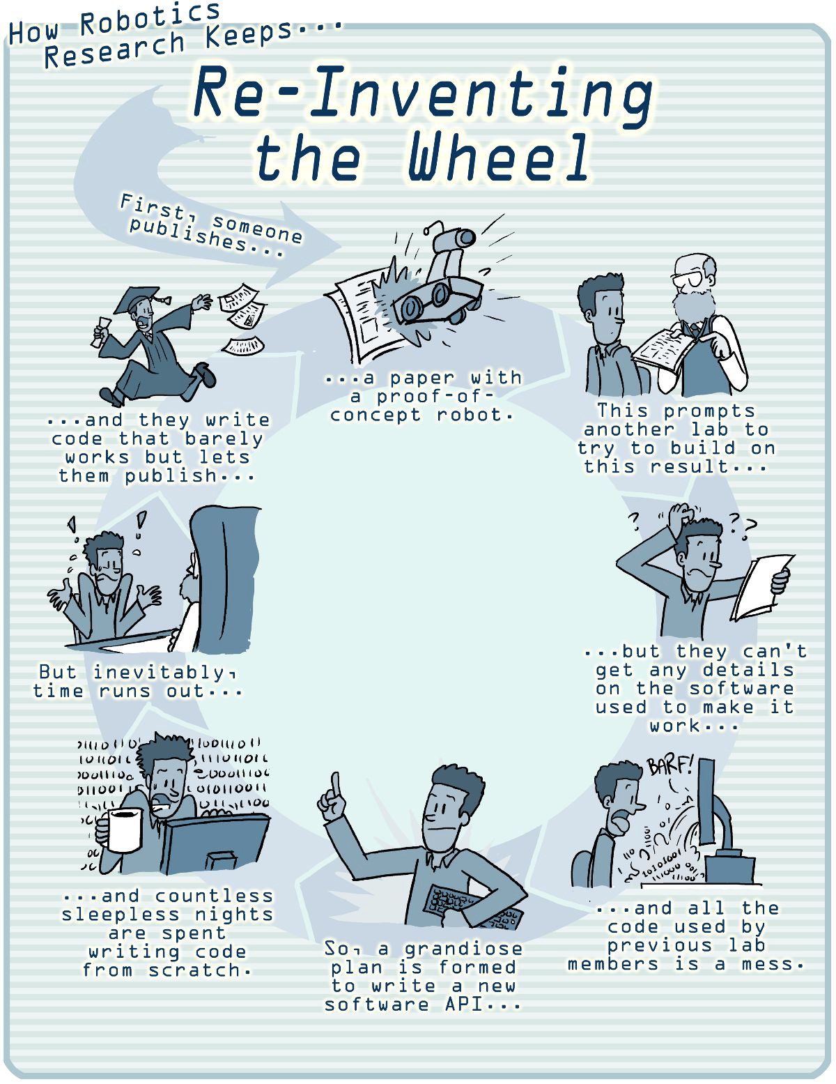

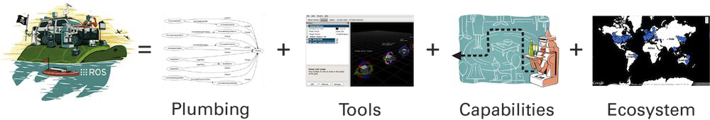
중요 컨셉 및 특징
ROS 1의 중요 컨셉
Building an ecosystem to enable robotics software development to collaborate at a global level.
Make it as easy to build robot software
ROS 1의 특징
- Process management
- Inter-process communication
- Device drivers
- Visualization tools
- Simulation tools
- GUI tools
- Data logging tools
- Control
- Planning
- Perception
Mapping
Manipulation
Package organization
- Software distribution
- Documentation
Global community
1)
2)
https://www.ros.org/about-ros/
https://spectrum.ieee.org/automaton/robotics/robotics-software/the-origin-story-of-ros-the-linux-of-robotics

Slide 6
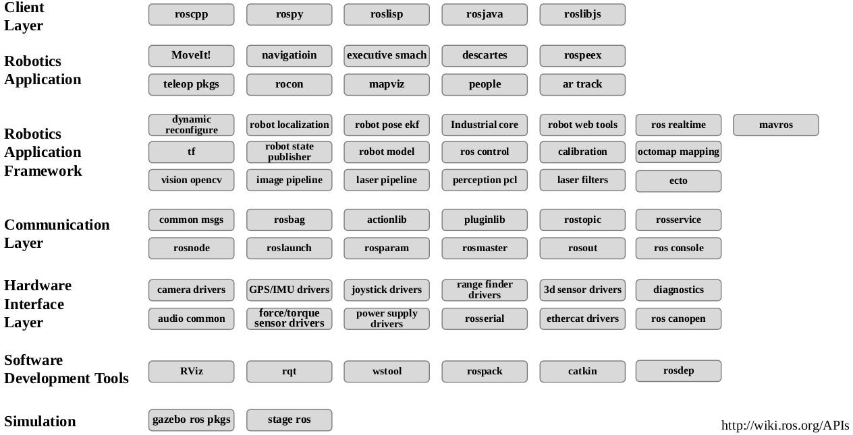
중요 컨셉 및 특징
통신 기능 로봇 관련 다양한 기능 다양한 개발 도구

Slide 7
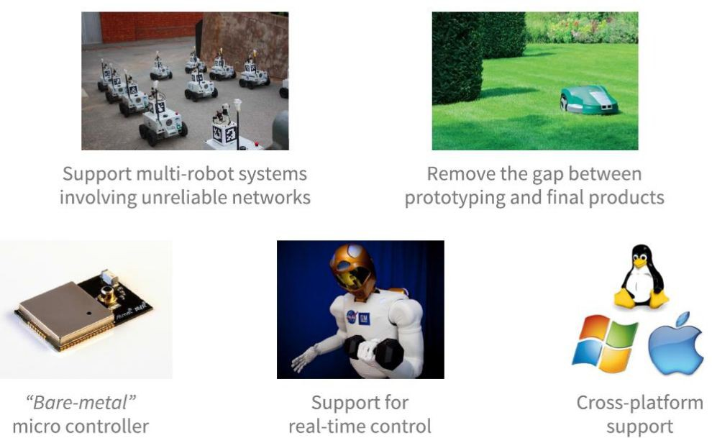





에서 제기된 문제점
●
●
●
●
●
●
●
●
●
●
●
●
1)
2)
http://design.ros2.org/articles/why_ros2.html
Dirk Thomas (OSRF) et. al. "State of ROS 2 - demos and the technology behind", ROSCon2015

Slide 8



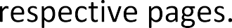
™
●
○
™
●
본 자료의 기본 라이선스는 이며 그 이외에 별도 라이선스를 가지는 컨텐츠는 각주 형태로 원본 문서 또는 이미지의 을 표시하였습니다
https://www.ros.org/ https://www.openrobotics.org
1)
2)

Slide 9

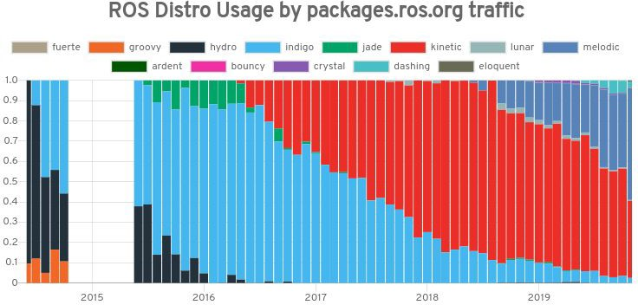

왜
로 가야하는가
ROS 2
10%?
1)
https://metrics.ros.org/rosdistro_rosdistro.html

Slide 10
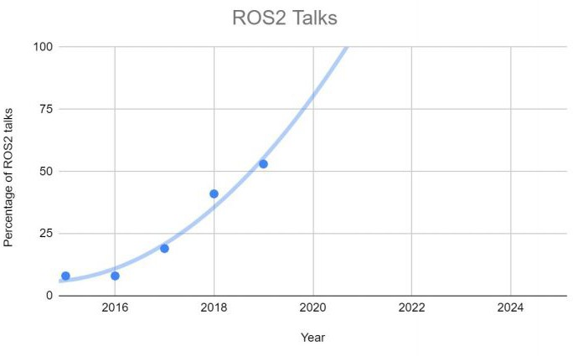
왜
로 가야하는가
Over 50%
1)
https://roscon.ros.org/2019/

Slide 11
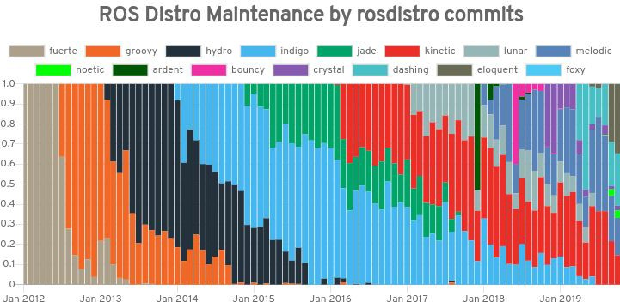
왜
로 가야하는가
ROS 2
Over 60%
1)
https://metrics.ros.org/rosdistro_rosdistro.html

Slide 12

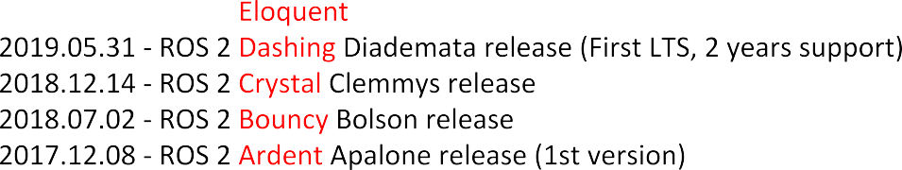










1)
2)
3)
4)
5)
https://index.ros.org/doc/ros2/ http://design.ros2.org/ https://github.com/ros-infrastructure/ https://index.ros.org/doc/ros2/Releases/ https://github.com/ros/ros_tutorials
A
B
C
D
E

Slide 13
1)
2)
https://index.ros.org/doc/ros2/ http://design.ros2.org/

Slide 14
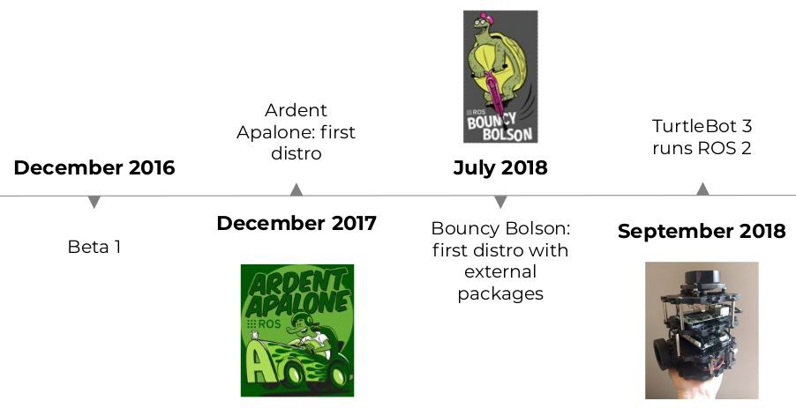
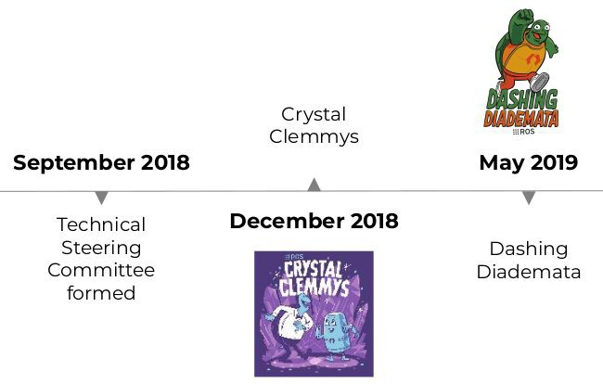
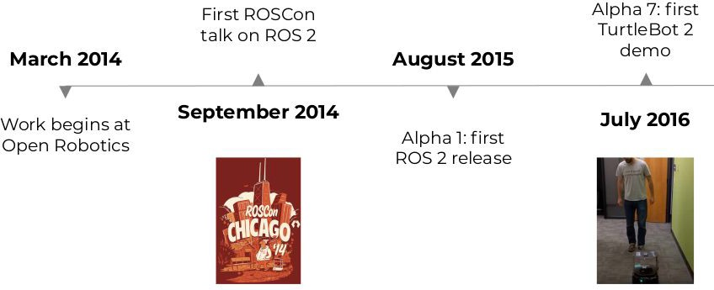
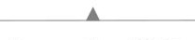
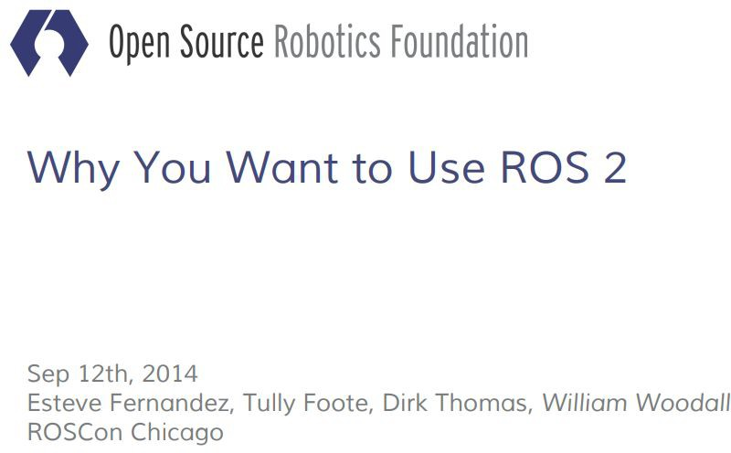
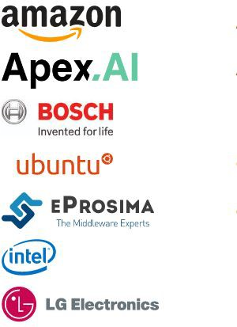

●
②
First Distro
④
First LTS release
⑤
2020
①
Start
Eloquent Elusor
November 2019
③
ROS 2 TSC
ROS 2 Technical Steering Committee
1)
2)
3)
4)
5)
6)
https://index.ros.org/doc/ros2/
ROS: An introduction by Brian Gerkey (Open Robotics)
https://roscon.ros.org/2014/wp-content/uploads/2014/07/ROSCON-2014-Next-Generation-of-ROS-on-top-of-DDS.pdf https://roscon.ros.org/2014/wp-content/uploads/2014/07/ROSCON-2014-Why-you-want-to-use-ROS-2.pdf https://index.ros.org/doc/ros2/Governance/
https://discourse.ros.org/t/introducing-the-ros-2-technical-steering-committee/6132

Slide 15

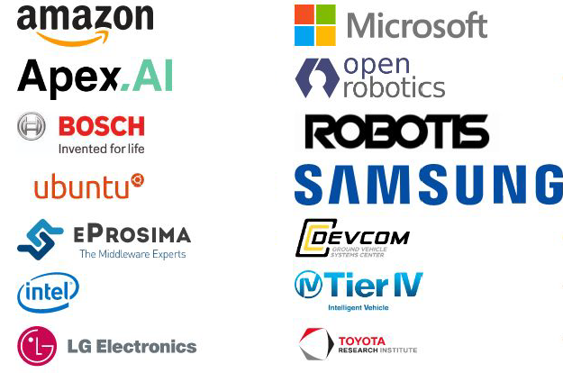
개발 동향
●
이후 본격적인 보급 활동 및 실제 적용 로봇 증가
2020
●
회원 회사들의 본격적인 지원 시작
α
ROS 2 Technical Steering Committee
AWS RoboMaker, Microsoft Windows+ROS, Canonical Ubuntu
Intel Robot DevKit and Nav2, LGSVL Simulator, SAMSUNG
Toyota & TRI Robots, ROBOTIS TurtleBot3, Bosch micro-ROS
Tier IV Autoware, Apex.OS
eProsima FastRTPS, ADLink/Eclipse Cyclone DDS
Ecosystem:
Autonomous Driving Companies, Sony aibo
Google Cloud Robotics, Honda RaaS Platform,
Whill, Panasonic HOSPI, Fetch Robotics, Baidu Apollo, ROS-Industrial
Bossanova, Magazino, Clearpath, Pal robotics, NASA, Savioke, etc.

Slide 16


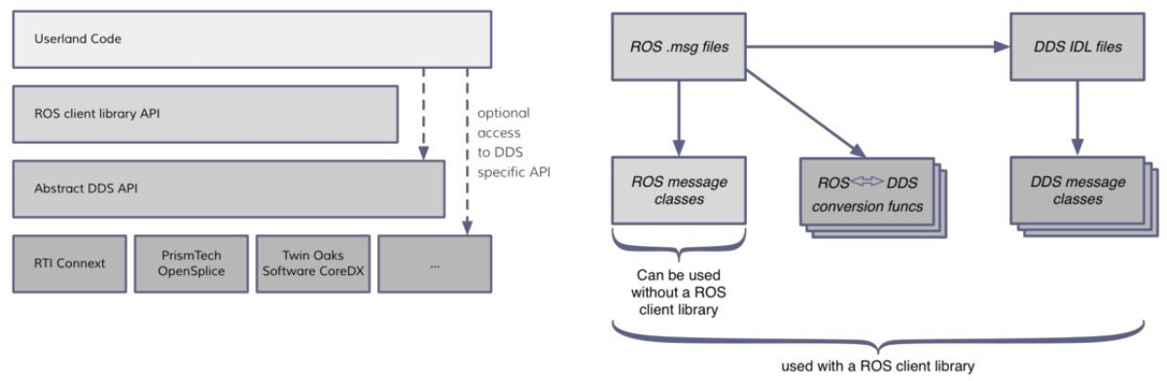
중요 컨셉 및 특징
●
○
■
에서 표준화한 실시간 발간자 구독자방식 통신 미들웨어
통신 프로토콜
■
기반이지만
설정을 통해
의 기능을 선택적으로 사용 가능함
1)
http://design.ros2.org/

Slide 17
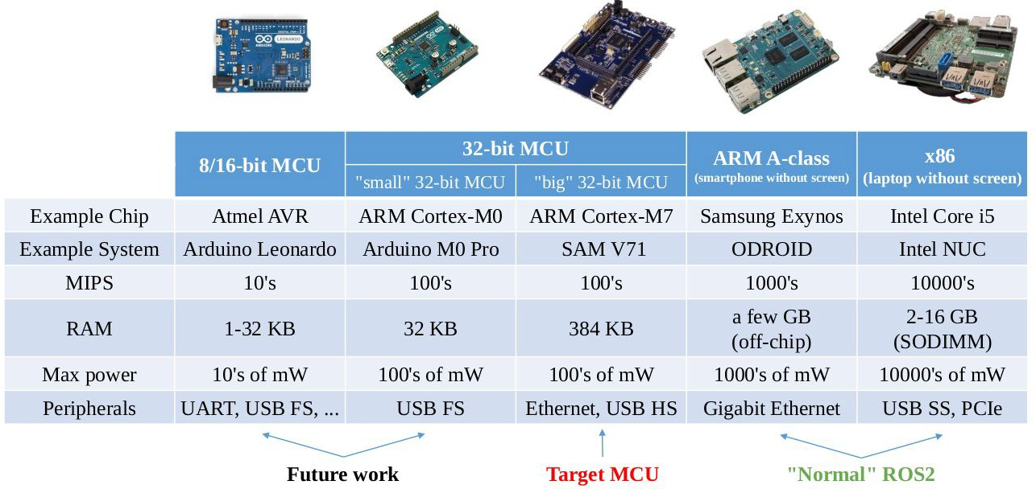
중요 컨셉 및 특징
●
1)
Morgan Quigley (OSRF) "ROS 2 on “small” embedded systems", ROSCon2015

Slide 18
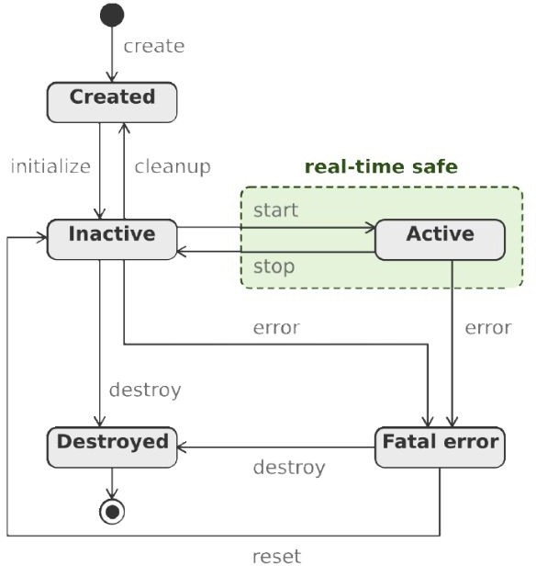
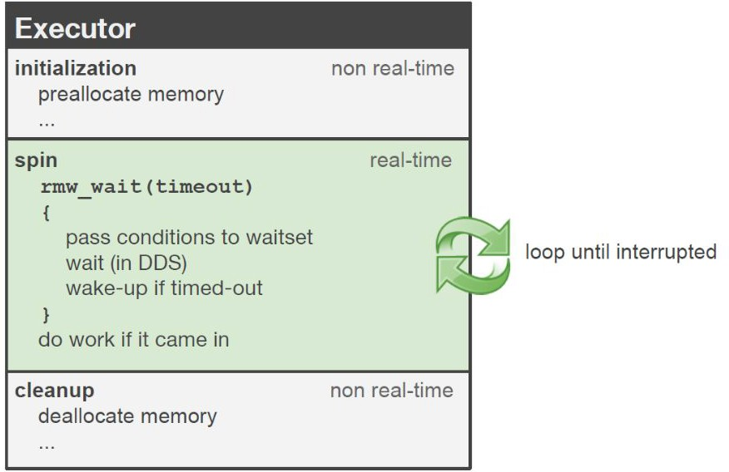
중요 컨셉 및 특징
●
1)
Jackie Kay (OSRF) et. al. "Real-time Performance in ROS 2", ROSCon2015

Slide 19



중요 컨셉 및 특징
Cross-platform support
Linux
macOS
Windows
1)
2)
3)
4)
5)
http://design.ros2.org/ https://www.ros.org/reps/rep-2000.html
https://commons.wikimedia.org/wiki/File:Linux_logo.jpg
https://commons.wikimedia.org/wiki/File:MacOS_logo_(2017).svg https://commons.wikimedia.org/wiki/File:Windows_8_logo_and_wordmark.svg

Slide 20
중요 컨셉 및 특징
New technologies
Latest language: C++14 (C++17), Python 3.5
Latest technologies:
Zeroconf, Protocol Buffers, ZeroMQ, Redis, WebSockets, DDS
Qt | 5.9.5 | 5.12.3 | 5.10.0 | 5.11.3 | 5.11.3 / 5.6.3
 |  | Linux only
PCL | 1.8.1 | N/A | N/A | 1.9.1 | 1.8.1
1)
2)
http://design.ros2.org/ https://www.ros.org/reps/rep-2000.html

Slide 21

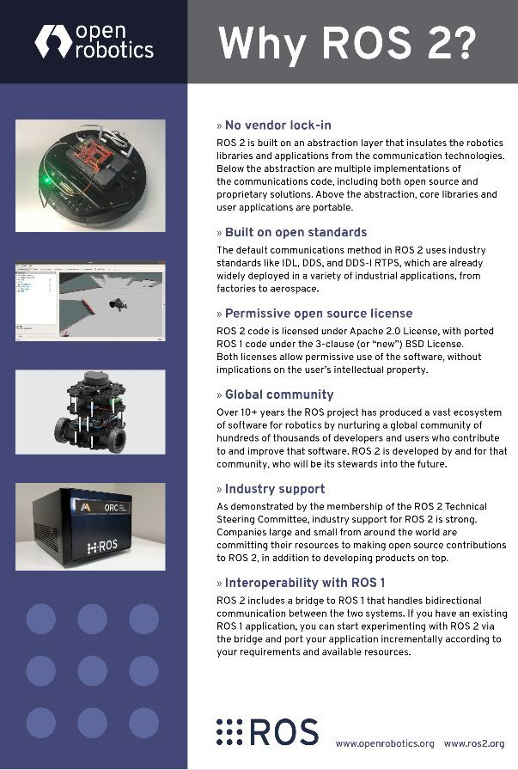



중요 컨셉 및 특징
1)
2)
http://design.ros2.org/articles/why_ros2.html https://index.ros.org/doc/ros2/Marketing/

Slide 22
과
의 비교
 | →
 | →
1)
2)
http://design.ros2.org/articles/changes.html https://github.com/ROBOTIS-GIT/ros2arduino

Slide 23
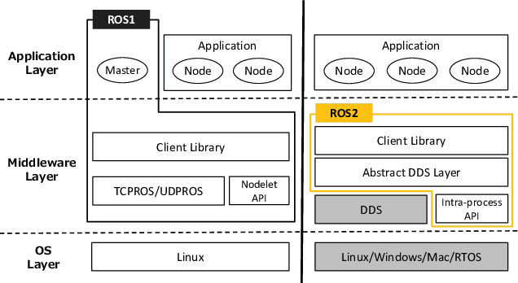
란 무엇인가
●

Slide 24
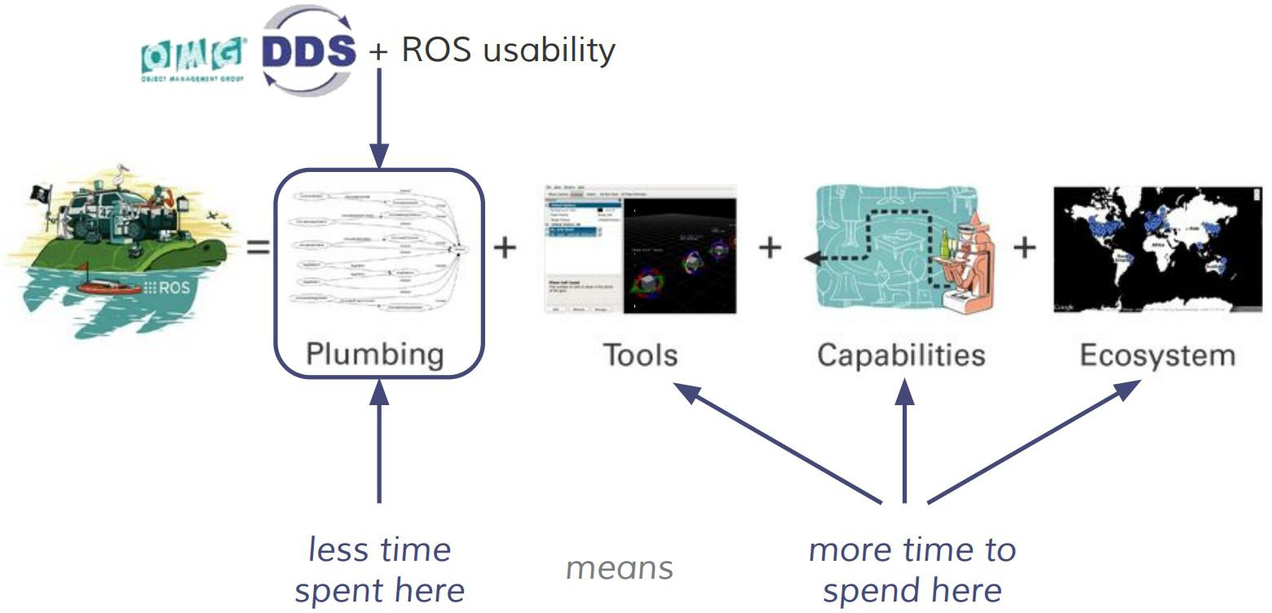
란 무엇인가
●
1)
https://roscon.ros.org/2016/presentations/ROSCon%202016%20-%20ROS%202%20Update.pdf

Slide 25
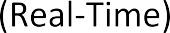

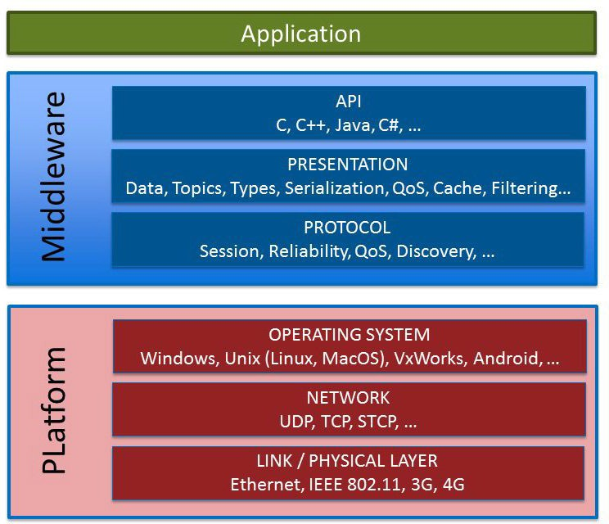

란 무엇인가
●
○
에서 표준화한
실시간
발간자 구독자
방식 통신 미들웨어
1)
2)
https://www.dds-foundation.org/what-is-dds-3/ https://en.wikipedia.org/wiki/Data_Distribution_Service

Slide 26




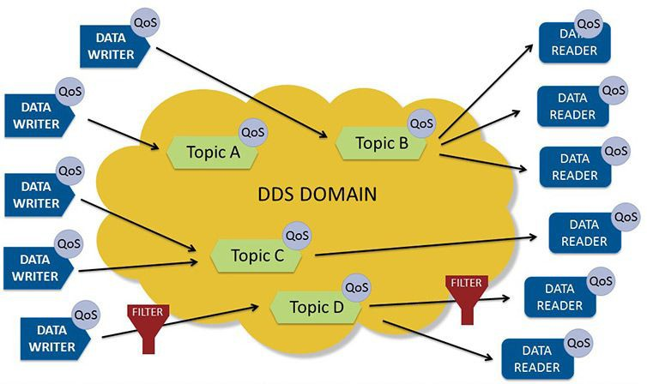


란 무엇인가
●
○
○
○
○
1)
2)
https://www.dds-foundation.org/what-is-dds-3/ https://en.wikipedia.org/wiki/Data_Distribution_Service

Slide 27

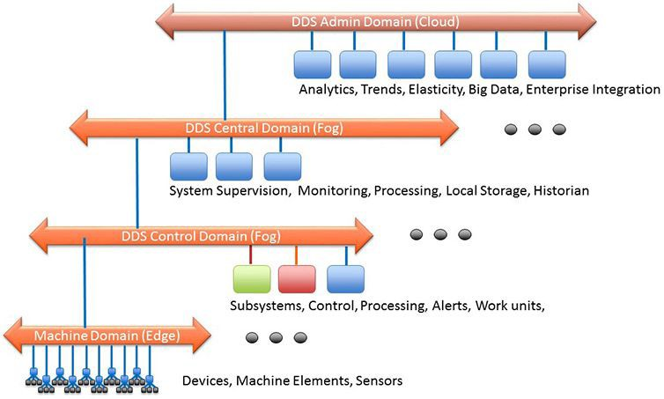
란 무엇인가
●
○
○
●
○
○
○
○
1)
2)
https://www.dds-foundation.org/what-is-dds-3/ https://en.wikipedia.org/wiki/Data_Distribution_Service

Slide 28

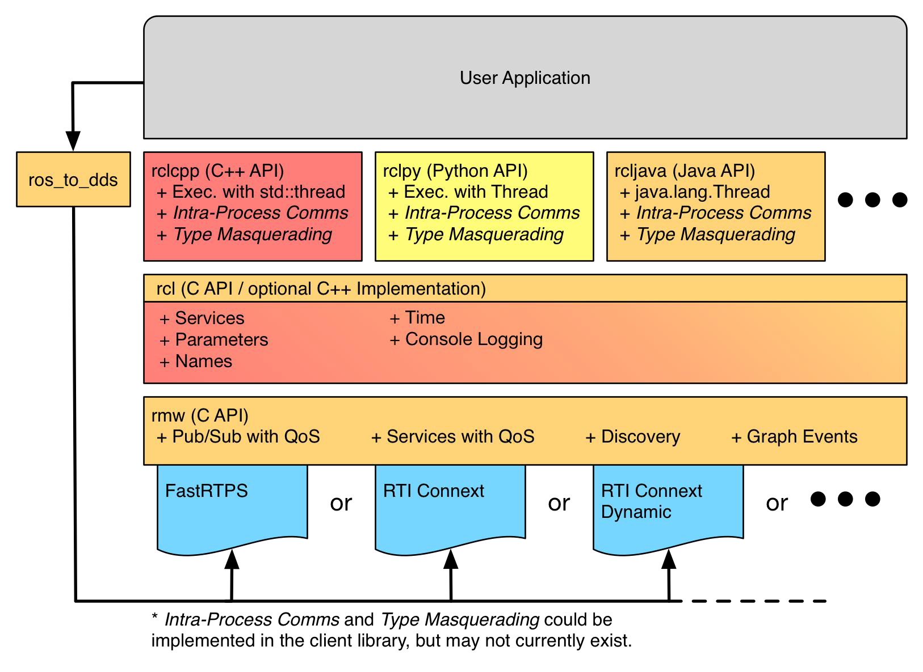
의 미들웨어
●
○
+ Gurum DDS
+ Cyclone DDS
+ Opensplice
1)
2)
http://design.ros2.org/articles/ros_middleware_interface.html http://build.ros2.org/view/Eci/job/Eci nightly-performance_ubuntu_bionic_amd64/plot/

Slide 29

의 프로그래밍 언어
●
사용자를 위한
User code
■
■
■
■
ROS 2 client library API
ROS 2 middleware API
DDS
Vendor A
DDS
Vendor B
DDS
Vendor C
1)
2)
https://index.ros.org/doc/ros2/Concepts/ROS-2-Client-Libraries/ https://github.com/ros2/rcl

Slide 30
의 프로그래밍 언어
●
다양한 언어 호환성
_.Net
CPP
RCL
Node.js
Java
Python
Swift
Obj C
C#
Ada
1)
2)
https://index.ros.org/doc/ros2/Concepts/ROS-2-Client-Libraries/ https://github.com/ros2/rcl

Slide 31
의 프로그래밍 언어
●
최소 단위의 실행 가능한 프로세스를 가리키는 용어로서 하나의 실행 가능한 프로그램
에서는 최소한의 실행단위로 프로그램을 나누어 작업하게 된다
각 노드는 메시지 통신으로 데이터를 주고 받는다
Messages
Node C
Node A
Node B

Slide 32
의 프로그래밍 언어
●
비동기식 단방향 메시지 송수신 방식
○
○
와
간의 통신 통신도 가능
Publisher
Topics
Subscriber
Node A
Node C
Topics
Subscriber
Node B

Slide 33


의 프로그래밍 언어
●
동기식 양방향 메시지 송수신 방식
와 간의 통신
○
Publisher
Subscriber
Topics
Node A
Node C
Topics
Service Client
Response
Subscriber
Request
Node B
Service Server

Slide 34

의 프로그래밍 언어
●
비동기식 양방향 메시지 송수신 방식
와 간의 통신
○
Publisher
Subscriber
Topics
Node A
Node C
Action Server
Topics
Service Client
Response
Goal
Subscriber
Request
Feedback Result
Node B
Service Server
Action Client

Slide 35

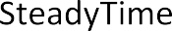
의 프로그래밍 언어
●
○
■
사람이 인지 할 수 있는 형태의 시간
○
■
■
■
단조증가
을 불러와서 사용
이 호출되면
파라미터를 통해 사용 가능
○
■
기타 하드웨어 사용시 타임 동기를 위한 시간
●
○
○
1)
2)
3)
https://design.ros2.org/articles/clock_and_time.html https://en.cppreference.com/w/cpp/chrono/system_clock https://en.cppreference.com/w/cpp/chrono/steady_clock

Slide 36




개발 환경 구축
●
1)
2)
3)
4)
https://commons.wikimedia.org/wiki/File:Linux_logo.jpg https://commons.wikimedia.org/wiki/File:MacOS_logo_(2017).svg https://commons.wikimedia.org/wiki/File:Windows_8_logo_and_wordmark.svg https://www.ros.org/reps/rep-2000.html

Slide 37

개발 환경 구축
●
Qt | 5.9.5 | 5.12.3 | 5.10.0 | 5.11.3 | 5.11.3 / 5.6.3
 |  | Linux only
PCL | 1.8.1 | N/A | N/A | 1.9.1 | 1.8.1
1)
https://www.ros.org/reps/rep-2000.html

Slide 38
우분투 20.04 설치
교재 참고

Slide 39


개발 환경 구축
●
○
■
■
이상
○
■
■
이상
●
○
모두 사용 가능
수 많은 익스텐션 제공
를 지원 준비 중
○
■
■
개발에 용이
를 지원 준비 중
1)
https://index.ros.org/doc/ros2/Contributing/Developer-Guide/

Slide 40
Ubuntu 관련 유용한 Tool
Terminator
ROS2 foxy 설치
ROS 개발 툴 설치
ROS 통합개발환경(IDE) 구축 (Vscode)
교재 참고

Slide 41
사용 방법
●
. Turtlesim_node 실행하기
$ ros2 run turtlesim turtlesim_node

Slide 42
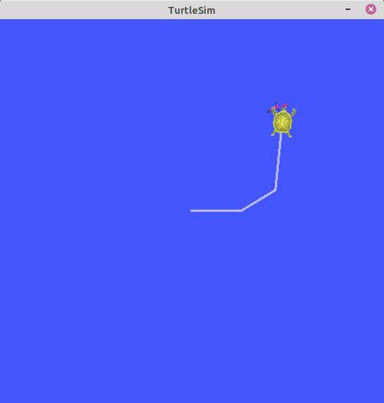
사용 방법
●
$ ros2 run turtlesim turtle_teleop_key Reading from keyboard
Use arrow keys to move the turtle.
Use G|B|V|C|D|E|R|T keys to rotate to absolute orientations. 'F' to cancel a rotation.
'Q' to quit.
1)
https://index.ros.org/doc/ros2/Tutorials/Turtlesim/Introducing-Turtlesim/

Slide 43
[실습]
1. ros2 node info를 동해서 노드의 정보를 확인하자.
2. ros2 topic pub -- rate 1 /turtle1/cmd_vel geometry_msgs/msg/Twist “{linear: {x:2.0, y:0.0 z:0.0},
angular: {x: 0.0, y: 0.0, z:1.8}}” 을 활용하여 다양한 움직임을 만들어 보자.
3. ros2 topic echo /cmd_vel 을 통해서 topic 의 내용을 확인해 보자.
4. RQT 로 노드와 토픽이 어떻게 연결되어 있는지 확인해 보자.
5. RQT 의 topic monitor 를 통해서 topic 의 이름과 타입을 확인해 보고 주고 받는 메시지를 확인해 보자.

Slide 44

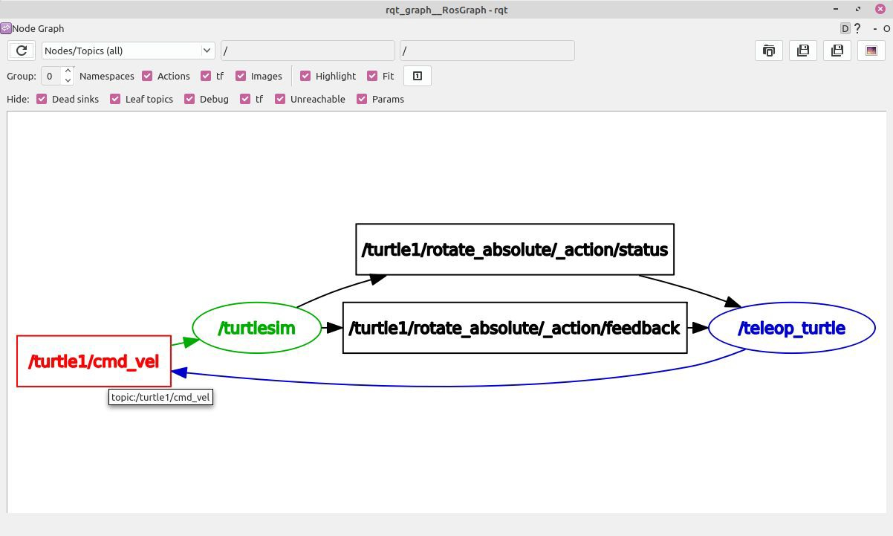
사용 방법
●
$ rqt_graph

Slide 45

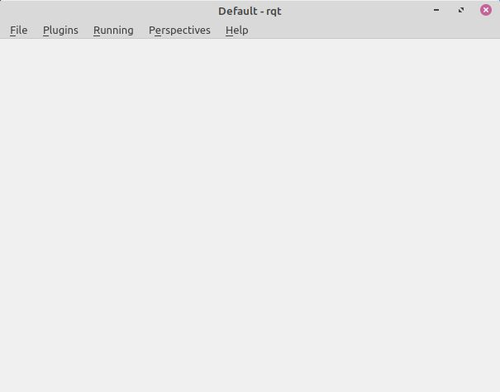
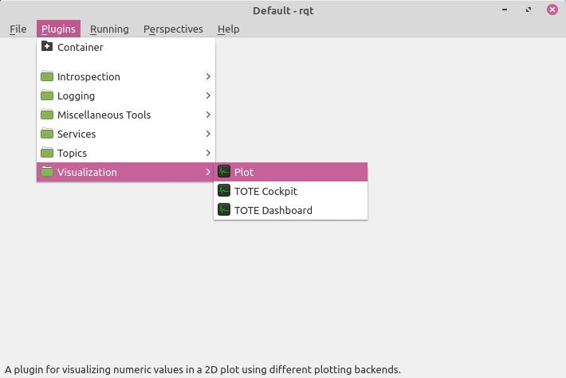
사용 방법
●
$ rqt

Slide 46

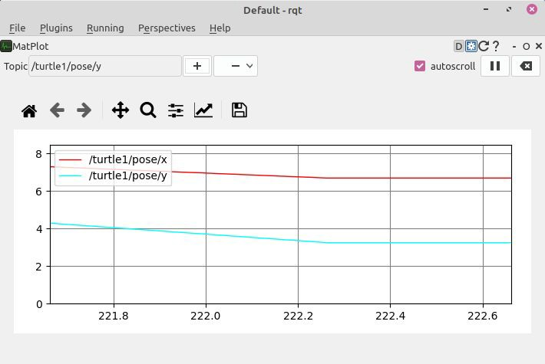
사용 방법
●
$ rqt

Slide 47

사용 방법
●
○
$ ros2 node list
/turtlesim
/teleop_turtle
○
$ ros2 run turtlesim turtlesim_node node:=my_turtle qt5ct: using qt5ct plugin
[INFO] [1577174724.245458403] : Starting turtlesim with node name /my_turtle
[INFO] [1577174724.249394281] : Spawning turtle [turtle1] at x=[5.544445],
y=[5.544445], theta=[0.000000]

Slide 48
사용 방법
●
○
$ ros2 node info /my_turtle
/my_turtle Subscribers:
/parameter_events: rcl_interfaces/msg/ParameterEvent
/turtle1/cmd_vel: geometry_msgs/msg/Twist Publishers:
/parameter_events: rcl_interfaces/msg/ParameterEvent
/rosout: rcl_interfaces/msg/Log
/turtle1/color_sensor: turtlesim/msg/Color
/turtle1/pose: turtlesim/msg/Pose
/turtle1/rotate_absolute/_action/feedback: turtlesim/action/RotateAbsolute_FeedbackMessage
/turtle1/rotate_absolute/_action/status: action_msgs/msg/GoalStatusArray

Slide 49
사용 방법
●
○
Services:
/clear: std_srvs/srv/Empty
/kill: turtlesim/srv/Kill
/my_turtle/describe_parameters: rcl_interfaces/srv/DescribeParameters
/my_turtle/get_parameter_types: rcl_interfaces/srv/GetParameterTypes
/my_turtle/get_parameters: rcl_interfaces/srv/GetParameters
/my_turtle/list_parameters: rcl_interfaces/srv/ListParameters
/my_turtle/set_parameters: rcl_interfaces/srv/SetParameters
/my_turtle/set_parameters_atomically: rcl_interfaces/srv/SetParametersAtomically
/reset: std_srvs/srv/Empty
/spawn: turtlesim/srv/Spawn
/turtle1/rotate_absolute/_action/cancel_goal: action_msgs/srv/CancelGoal
/turtle1/rotate_absolute/_action/get_result: turtlesim/action/RotateAbsolute_GetResult
/turtle1/rotate_absolute/_action/send_goal: turtlesim/action/RotateAbsolute_SendGoal
/turtle1/set_pen: turtlesim/srv/SetPen
/turtle1/teleport_absolute: turtlesim/srv/TeleportAbsolute
/turtle1/teleport_relative: turtlesim/srv/TeleportRelative

Slide 50

사용 방법
●
○
$ ros2 topic list -t
/parameter_events [rcl_interfaces/msg/ParameterEvent]
/rosout [rcl_interfaces/msg/Log]
/turtle1/cmd_vel [geometry_msgs/msg/Twist]
/turtle1/color_sensor [turtlesim/msg/Color]
/turtle1/pose [turtlesim/msg/Pose]
○
$ ros2 topic echo /turtle1/pose x: 5.544444561004639
y: 5.544444561004639
theta: 0.0
linear_velocity: 0.0
angular_velocity: 0.0
---

Slide 51
사용 방법
●
○
$ ros2 topic info /turtle1/pose Topic: /turtle1/pose
Publisher count: 1
Subscriber count: 0
○
$ ros2 topic pub --once /turtle1/cmd_vel geometry_msgs/msg/Twist '{linear: {x: 2.0, y: 0.0, z: 0.0}, angular: {x: 0.0, y: 0.0, z: 1.8}}'
publisher: beginning loop
publishing #1: geometry_msgs.msg.Twist(linear=geometry_msgs.msg.Vector3(x=2.0, y=0.0, z=0.0), angular=geometry_msgs.msg.Vector3(x=0.0, y=0.0, z=1.8))

Slide 52

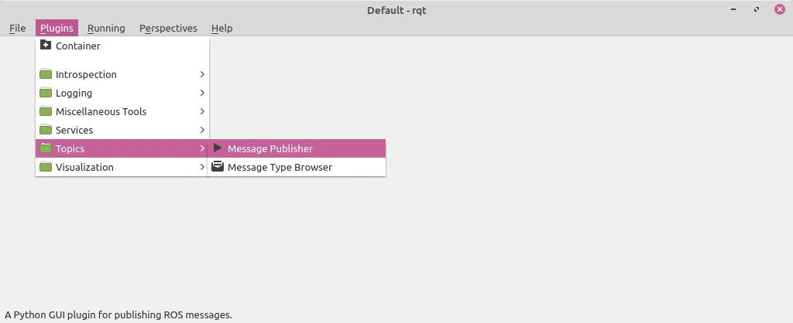
사용 방법
●
○
$ rqt

Slide 53
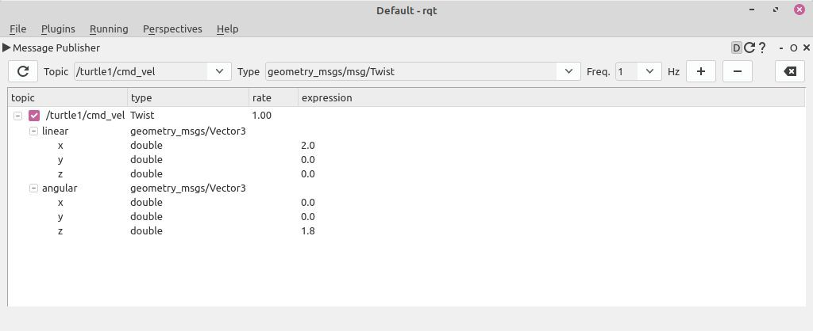
사용 방법
●
○
$ rqt

Slide 54
사용 방법
●
○
ros2 topic hz /turtle1/pose average rate: 62.775
min: 0.011s max: 0.016s std dev: 0.00067s window: 64 average rate: 62.618
min: 0.011s max: 0.016s std dev: 0.00054s window: 127
○
$ ros2 topic bw /turtle1/pose Subscribed to [/turtle1/pose] average: 1.51KB/s
mean: 0.02KB min: 0.02KB max: 0.02KB window: 62

Slide 55

사용 방법
●
○
$ ros2 service list -t
/clear [std_srvs/srv/Empty]
/kill [turtlesim/srv/Kill]
/reset [std_srvs/srv/Empty]
/spawn [turtlesim/srv/Spawn]
...
/turtle1/set_pen [turtlesim/srv/SetPen]
/turtle1/teleport_absolute [turtlesim/srv/TeleportAbsolute]
/turtle1/teleport_relative [turtlesim/srv/TeleportRelative]
...

Slide 56
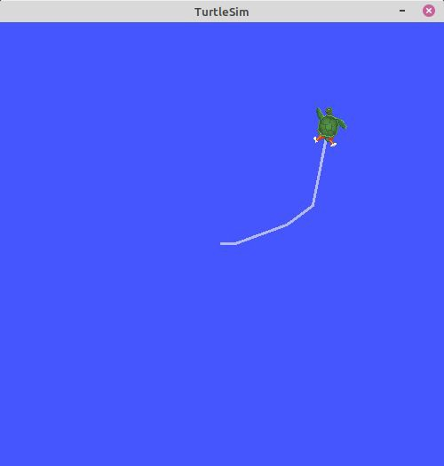
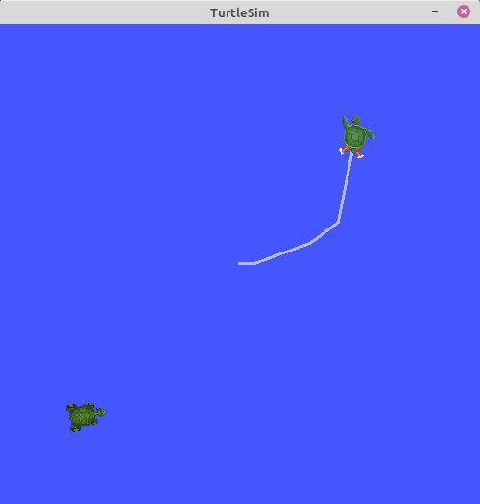
사용 방법
●
○
$ ros2 service call /spawn turtlesim/srv/Spawn "{x: 2, y: 2, theta: 0.2, name: ''}" waiting for service to become available...
requester: making request: turtlesim.srv.Spawn_Request(x=2.0, y=2.0, theta=0.2, name='')
response: turtlesim.srv.Spawn_Response(name='turtle2')

Slide 57

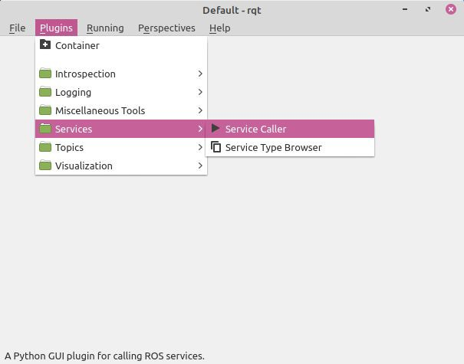
사용 방법
●
■
$ rqt

Slide 58
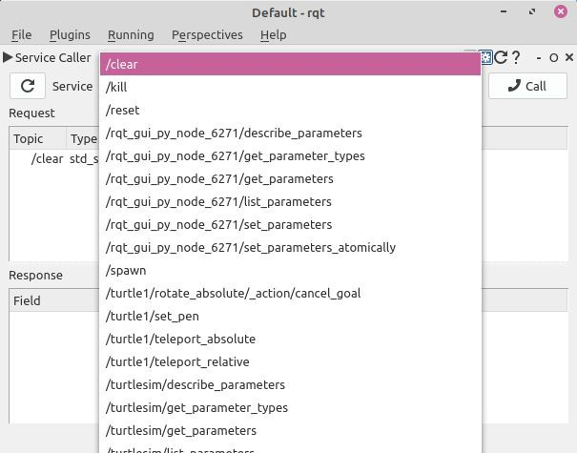
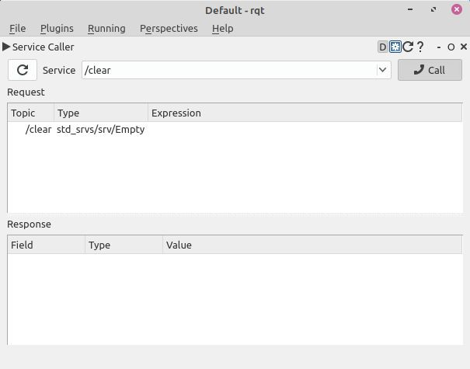
사용 방법
●
○
$ rqt

Slide 59
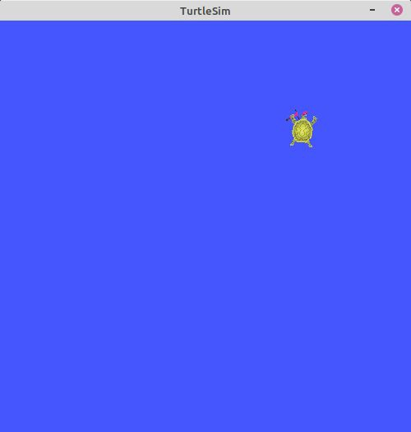
사용 방법
●
○
$ rqt

Slide 60

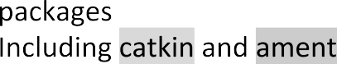

개발 환경 구축
●
○
■
■
■
■
●
●
●
●
.
├── build
├── install
├── log
└── src
4 directories, 0 files
1)
2)
https://colcon.readthedocs.io/en/released/# https://index.ros.org/doc/ros2/Tutorials/Colcon-Tutorial/

Slide 61

개발 환경 구축
●
패키지에 대한 메타 정보를 기술한 파일
<?xml version="1.0"?>
<?xml-model href="http://download.ros.org/schema/package_format3.xsd" schematypens="http://www.w3.org/2001/XMLSchema"?>
<package format="3">
<name>move_turtle_pkg</name>
<version>0.0.0</version>
<description>TODO: Package description</description>
<maintainer email="freshmea@naver.com">aa</maintainer>
<license>TODO: License declaration</license>
<depend>rclpy</depend>
<depend>std_msgs</depend>
<test_depend>ament_copyright</test_depend>
<test_depend>ament_flake8</test_depend>
<test_depend>ament_pep257</test_depend>
<test_depend>python3-pytest</test_depend>
<export>
<build_type>ament_python</build_type>
</export>
</package>

Slide 62
setup.py 작성 요령(python)
● setup.py
패키지 안에 있는 코드를 빌드하기위한 설정 파일
from setuptools import setup
package_name = 'move_turtle_pkg'
setup(
name=package_name,
version='0.0.0',
packages=[package_name],
data_files=[
('share/ament_index/resource_index/packages',
['resource/' + package_name]),
('share/' + package_name, ['package.xml']),
],
install_requires=['setuptools'],
zip_safe=True,
maintainer='aa',
maintainer_email='freshmea@naver.com',
description='TODO: Package description',
license='TODO: License declaration',
tests_require=['pytest'],
entry_points={
'console_scripts': [
' mp = m_pubsub.mpub:main',
' ms = m_pubsub.msub:main', ],
},
)

Slide 63
ROS2 Publisher Node 만들기
import rclpy
from rclpy.node import Node
from rclpy.qos import QoSProfile
from std_msgs.msg import String
class HelloworldPublisher(Node):
def __init__(self):
super().__init__('helloworld_publisher')
qos_profile = QoSProfile(depth = 10)
self.helloworld_publisher = self.create_publisher(String, 'helloworld', qos_profile)
self.timer = self.create_timer(1, self.publish_helloworld_msg)
self.count = 0
def publish_helloworld_msg(self):
msg = String()
msg.data = f'hello world {self.count}'
self.helloworld_publisher.publish(msg)
self.get_logger().info('Published mesage: {0}'.format(msg.data))
self.count += 1
def main(args=None):
rclpy.init(args=args)
node = HelloworldPublisher()
try:
rclpy.spin(node)
except KeyboardInterrupt:
node.get_logger().info('Keyboard Interrupt')
finally:
node.destroy_node()
rclpy.shutdown()
if __name__ == '__main__':
main()

Slide 64
ROS2 subscriber Node 만들기
import rclpy
from rclpy.node import Node
from rclpy.qos import QoSProfile
from std_msgs.msg import String
class HelloworldSubscriber(Node):
def __init__(self):
super().__init__('helloworld_subscriber')
qos_profile = QoSProfile(depth = 10)
self.helloworld_subscriber = self.create_subscription(
String,
'helloworld',
self.subscribe_topic_message,
qos_profile)
def subscribe_topic_message(self, msg):
print(msg)
self.get_logger().info(f'Received message: {msg.data}')
def main(args=None):
rclpy.init(args=args)
node = HelloworldSubscriber()
try:
rclpy.spin(node)
except KeyboardInterrupt:
node.get_logger().info('Keyboard Interrupt')
finally:
node.destroy_node()
rclpy.shutdown()
if __name__ == '__main__':
main()

Slide 65
[실습]
1. ROS2 에서 중요한 시간에 대한 메시지를 퍼블리쉬 해 보자.
2. topic publisher 의 간단한 형태인 mpub.py 를 변형해서 터틀심을 움직여 보자.
3. RQT 로 노드와 토픽이 어떻게 연결되어 있는지 확인해 보자.
4. spawn 서비스 명령어를 통해서 터틀을 두개 만들고 mpub.py 를 변형해서 두개의 터틀을 동시에 움직여 보자.
(ros2 service call /spawn turtlesim/srv/Spawn "{x: 5.5 , y: 7.0 , theta: 1.5, name: 'turtle2'}" ) 터틀심 스폰 시키기
(ros2 service call /turtle1/set_pen turtlesim/srv/SetPen "{r: 100, g: 50, b: 200, width : 5}" ) 터틀심 궤적의 색 변화 시키기

Slide 66
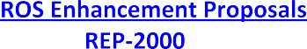
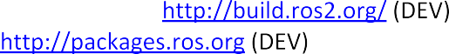
관련 자료 모음
●
●
●
●
●
●
●
●
●
●
●
●
●
●
●
●
●
●
●
●
●
●
●
●
●
●
●
●
○

